Slide 1

SCO-T1-A11 e SCO-T1-A12 Arquitetura de computadores.
Sistemas Computacionais
Arquitetura de Computadores
Francisco Pereira/DE-ECT-UTAD
Conhecimentos necessários: Informática e Electrónica de Base
Notes:
Apresentação Interactiva

Slide 2
ALINHAMENTO
SCO-T1-A11:
Sinais analógicos, amostragem e quantização;
Comunicação série e paralela.
SCO-T1-A12:
Mapa de IO e de memória;
Polling, Interrupções e DMA.

Slide 3
SCO-T1-A11 Analógico e Digital
Mundo analógico:
Do ponto de vista macroscópico o mundo físico é continuo (não considerando teoria quântica) no entanto um sistema computacional lê, processa e atua de uma forma digital ou no mínimo binária;
Para um sistema computacional interagir com o mundo real, devemos converter os sinais contínuos para sinais digitais ou binários e vice-versa;
Um sistema digital (mesmo um computacional) pode não interagir diretamente com o mundo, necessitando de circuitos auxiliares para efetuar essa “interface”;

Slide 4
SCO-T1-A11 Analógico e Digital
Mundo analógico (continuação):
De uma forma simples, podemos efetuar uma transformação direta de um valor binário de e para o mundo real:
Ao carregar numa tecla de um teclado, essa ação, embora do mundo real, pode ser transformada em num valor binário. Desde que apliquemos uma força suficiente, a tecla é um botão que está fechado e conduz uma corrente elétrica, ou está aberto e não conduz. Também podemos ver sobre a forma de uma tensão que existe e aplicada a um circuito, ou não. Assim é fácil transformar esta ação em um valor binário, por exemplo “1” quando tecla fecha o circuito, “0” quando não pressionada. Na realidade os teclados não funcionam exatamente desta forma simplista;
Um pino de um circuito digital (pode ser diretamente ou indiretamente um sistema computacional) pode ligar ou desligar um led, fornecendo energia ou não fornecendo energia ao led.

Slide 5
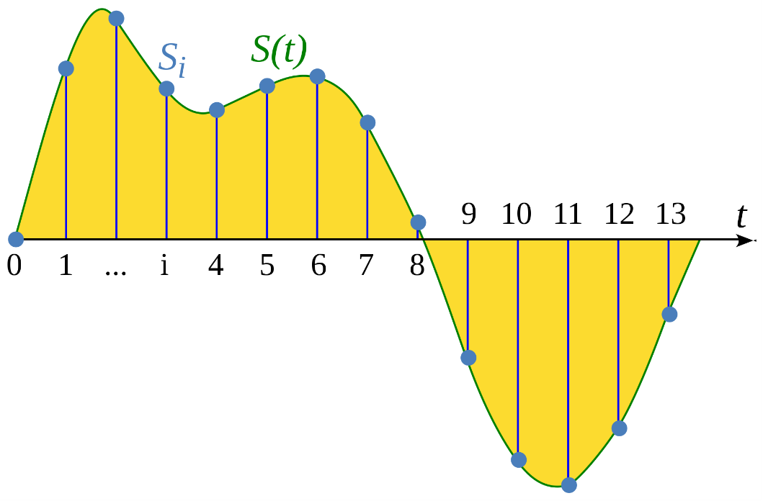
SCO-T1-A11 Analógico e Digital
Sinal analógico para digital (discretização / quantificação):
Um sinal analógico normalmente é representado pelo valor de uma tensão ao longo do tempo (e.g. temperatura, quantidade de luz num espaço). A figura seguinte representa um sinal analógico dentro de um intervalo de valores que é amostrado (sequência valores discretos):
Notes:
https://en.wikipedia.org/wiki/Sampling_(signal_processing)

Slide 6
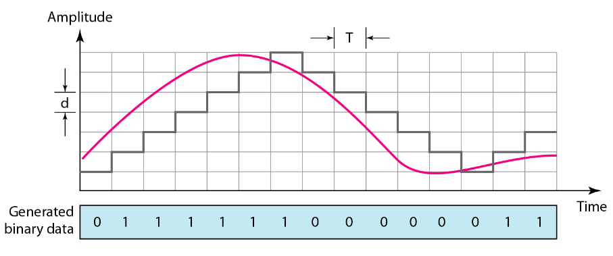
SCO-T1-A11 Analógico e Digital
Sinal analógico para digital (digitalização):
Depois de amostrado um sinal continua a ser uma sequência discreta de valores analógicos. Devemos quantificar de uma forma discreta (digitalizar) cada valor:
Notes:
https://sipdtdevelopers.wordpress.com/2013/11/01/signal-digitization-2/

Slide 7
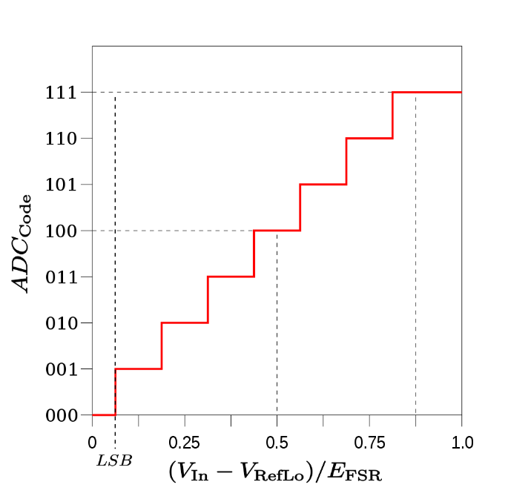
SCO-T1-A11 Analógico e Digital
Sinal analógico para digital (digitalização, continuação):
Para converter um valor discreto analógico utilizamos uma ADC (Analog-to-digital converter). Podemos compara o valor do sinal com todos os valores da sua resolução (e.g. 3 bits valores 0, 1, 2, 3, 4, 5, 6, 7), escolhendo o maior que é menor ao valor medido (3,314 é maior que 0, 1, 2, 3, escolhemos 3 / 011b). Existem outros métodos para determinar o valor digital de um sinal [1]:
[1] https://en.wikipedia.org/wiki/Analog-to-digital_converter

Slide 8
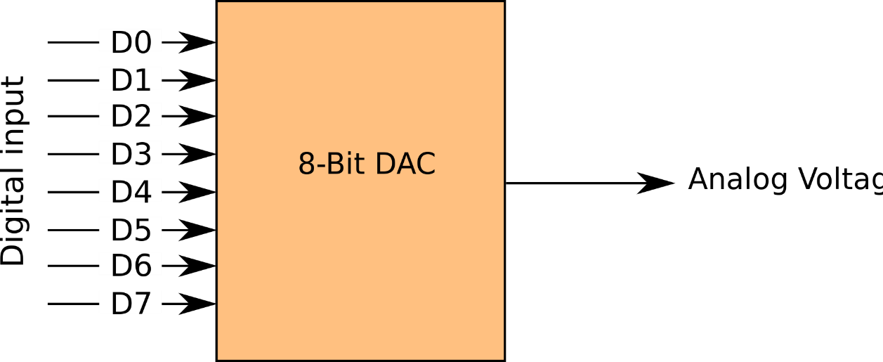
SCO-T1-A11 Analógico e Digital
Sinal digital para analógico:
Para converter um sinal digital para analógico utilizamos uma DAC (Digital-to-analog converter). Cada bit representa um componente do sinal analógico. Por exemplo, supondo que o nosso sinal analógico é um sinal de 0 a 10V, o bit de ordem 7 vale 5V, o bit de ordem 6 vale 2.5V, o bit de ordem 5 vale metade do anterior e assim sucessivamente. O bit de ordem 0 vale 0,078125V. Os bits a “1” somam, os a “0” não. Deve-se ainda aplicar um filtro para suavizar os valores intermédios entre amostras:
Notes:
Falar dos sinais de áudio e CDs de audio.

Slide 9
SCO-T1-A11 Comunicação Série e Paralela
Comunicação série e paralela:
Os sistemas digitais (computacionais) podem comunicar informação entre si. Para isso é necessário indicar como são representados os dados, bem como quantas ligações (linhas / wires) são utilizadas entre equipamentos.
Dependo da funcionalidade das linhas, normalmente designamos de TX (Transmitter) à(s) linha(s) que são utilizada(s) para enviar dados e RX (Recever) à(s) linha(s) de onde se recebe dados. O pino TX num equipamento é ligado ao pino RX do outro equipamento;
Para saber quando um bit começa e acaba podemos ter linhas de controlo que transportam um sinal de relógio. Em algumas formatos de comunicação o relógio está “embutido” na linha de dados.
Também podemos ter relógios em cada equipamento, mas devemos de tempos a tempos sincronizar, pois dois relógios separados começam a divergir ao longo do tempo.

Slide 10
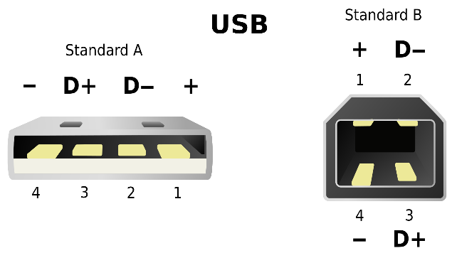
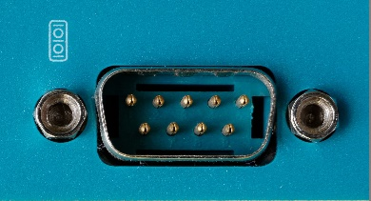
SCO-T1-A11 Comunicação Série e Paralela
Comunicação série:
Todos os dados são transmitidos de uma forma sequência e bit a bit. Temos uma linha, para a comunica unidirecional (só de A para B ou só B para A), e duas linhas para a bidirecional (Full Duplex). Também podemos transmitir dados bidireccionalmente só com uma linha, mas só num sentido em cada intervalo de transmissão (Half Duplex). Um exemplo real desta situação é uma ponte ou túnel rodoviário que só tem uma faixa mas permite a circulação nos dois sentidos;
Exemplos de Comunicação Série são RS232, USB, SATA, Ethernet;
Como temos apenas uma linha de transmissão, normalmente podemos ter uma taxa de transmissão superior, pois o sinal transmitido não interfere com as outras linhas de dados, já que não existem;
Notes:
https://en.wikipedia.org/wiki/Serial_port
https://en.wikipedia.org/wiki/USB

Slide 11

SCO-T1-A11 Comunicação Série e Paralela
Comunicação série (continuação):
Na comunicação série (RS232 entre outras) temos um conjunto de bits que representam um carater. Um carater para além dos bits que o representam, tem bits adicionais (start bit, stop bits e paridade) para separar os carateres entre eles e verificar a validade dos dados, por forma a comunicar sem relógio (Asynchronous serial communication);
Baud rate é a taxa de bits por segundo que configuramos para uma comunicação. Indiretamente é o relógio associado à comunicação;
Valores para start bit, stop bits e paridade podem ser 1, 1/1.5/2 e 1 respetivamente. Valores para os cárteres podem ser 7 ou 8. O start bit é low (“0”) e o stop bit é high (“1”). A paridade pode ser par ou impar (conjugado com os bits do carater).
Notes:
https://en.wikipedia.org/wiki/Asynchronous_serial_communication

Slide 12
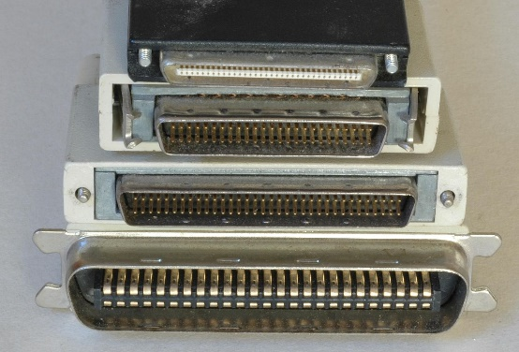
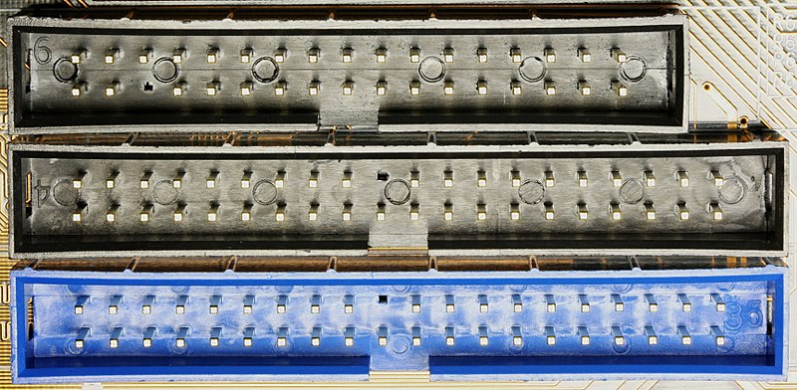
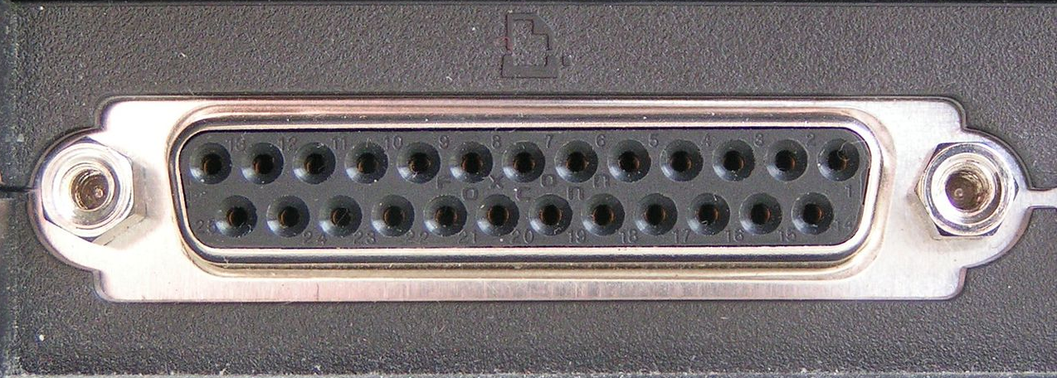
SCO-T1-A11 Comunicação Série e Paralela
Comunicação paralela:
Os bits são transmitidos em bloco, sendo o número de bits do bloco o número de linhas/pinos disponíveis para dados no cabo de comunicação. Habitualmente são de 8, 16 e 32 bits. 32bits para comunicações mais recentes no domínico da comunicação paralela. Também podemos ter linhas para indicar se estamos a transmitir ou a receber (Half Duplex). Exemplos de Comunicação Paralela são porta paralela (impressoras, scanners), Controlado IDE (PATA), SCSI;
Como temos várias linhas de transmissão, normalmente podemos ter uma taxa de transmissão inferior, pois o sinal transmitido pode interferir com as outras linhas de dados.
Notes:
https://en.wikipedia.org/wiki/Parallel_port
https://commons.wikimedia.org/wiki/File:Parallel_ATA_(PATA)_connector_on_a_motherboard_-_34_and_40_pin-_fs_PNr%C2%B00267.jpg
https://en.wikipedia.org/wiki/SCSI

Slide 13
SCO-T1-A12 Mapa de Memória e Input / Output
Mapa de memória e de Entradas e Saídas:
Para transferir dados entre CPU, memória e dispositivos (via controlador) é necessário utilizar os três buses (dados, endereçamento e controlo);
Para distinguir se se pretende interagir com um dispositivo ou com a memória primária, devemos ativar ou desativar pinos do CPU no bus de controlo. Podemos ter um pino para a memória e outro para I/O (E/S), ou só um pino que indica se é I/O ou memória. Assim o endereço 0x3FE pode mapear um dispositivo ou o endereço de memória 0x3FE. Esta abordagem designa-se de Dedicated I/O map (Mapa de Entradas e Saídas dedicado) e requer instruções específicas para transferir informação no Instruction Set (IN e OUT no x86 e Z80).
Outra abordagem é utilizar um espaço único / comum para I/O e memória. Alguns endereços e/ou blocos de endereçamento são reservados para Entradas / Saídas, sendo os restantes endereços para a memória. Está abordagem é designada de Memory-mapped I/O (E/S mapeado na memória). Exemplos: Motorola 68000, ARMv7.
Notes:
https://en.wikipedia.org/wiki/Memory-mapped_I/O
http://meseec.ce.rit.edu/eecc250-winter99/250-12-8-99.pdf

Slide 14
SCO-T1-A12 Polling, Interrupções e DMA
Polling, Interrupções e DMA:
Polling: Nesta abordagem/técnica o CPU pede ou envia o(s) dado(s) para o dispositivo de uma forma simples e direta, em sincronismo com o programa que está a ser executado. A responsabilidade da comunicação é do programa / CPU. Fácil de implementar mas pouco eficiente. Exemplo: Estar a espera na fila num bar para ser atendido;
Interrupção: Quando o dispositivo (controlador) pretende enviar ou receber um(s) dado(s) deve solicitar a atenção do programa / CPU enviando um sinal (interrupção). O programa deve predefinir um bloco de código que efetua a transferência (rotina de atendimento / serviço à interrupção) e quando a interrupção é despoletada o programa “salta” para essa rotina. O funcionamento é assíncrono com o programa. É mais eficiente mas também é mais complexo de implementar. Exemplo: Estar sentado numa mesa de um bar a conversar com colegas e ser chamado(a) a atenção pelo funcionário que o nosso pedido já realizado está pronto;
Notes:
https://en.wikipedia.org/wiki/Memory-mapped_I/O
http://meseec.ce.rit.edu/eecc250-winter99/250-12-8-99.pdf

Slide 15
SCO-T1-A12 Polling, Interrupções e DMA
Polling, Interrupções e DMA (continuação):
DMA (Direct Memory Access): Esta abordagem requer um elemento físico adicional no sistema, que é responsável pela transferência de dados entre o dispositivo (controlador) e a memória sem intervenção direta do programa / CPU. A DMA utiliza os períodos / ciclos que o processador não utiliza os buses para realizar as transferências. Este mecanismo de ser integrado com o CPU, pois outros mecanismo podem interferir com a memória, como cache ou memória virtual (referida na UC de Sistemas Operativos). É o mecanismo mais eficiente de todos mas o mais complexo de implementar. Exemplo: Estar a espera num bar de pedidos enquanto conversa com os colegas. O funcionário traz para a mesa os pedidos que já estão prontos e avisa quando tudo está na mesa.
Notes:
https://en.wikipedia.org/wiki/Memory-mapped_I/O
http://meseec.ce.rit.edu/eecc250-winter99/250-12-8-99.pdf

Slide 16
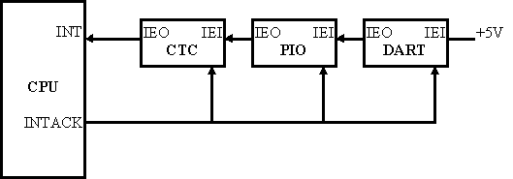
SCO-T1-A12 Polling, Interrupções e DMA
Interrupções (funcionamento):
O Z80 tem apenas um pino para dispositivos pedirem uma interrupção. Para termos vários dispositivos que querem pedir uma interrupção mas obedecendo a uma prioridade é utilizado um esquema em Daisy Chain. O pino IEI (Interrupt Enable IN) indica se esse dispositivo pode pedir um interrupção. O pino IEO (Interrupt Enable OUT) indica que o dispositivo ou o dispositivo a sua esquerda quer pedir uma interrupção. Só o dispositivo que pediu um interrupção e não tenha o IEI a “1” é que responde ao sinal INTACK do CPU (Interrupt Acknowledge).
Notes:
http://www.z80.info/1653.htm

Slide 17
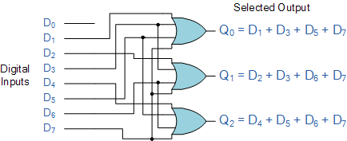
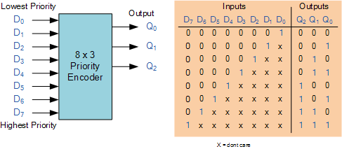
SCO-T1-A12 Polling, Interrupções e DMA
Interrupções (funcionamento):
Se tivermos mais que um pino para identificar a interrupção de hardware, podemos utilizar um codificador de prioridades para indicar qual o número da interrupção que deve ser atendida pelo CPU; No exemplo apresentado, interrupção número 7 é prioritária.
Notes:
http://www.z80.info/1653.htmhttps://www.electronics-tutorials.ws/combination/comb_4.html

Slide 18
SCO-T1-A12 Polling, Interrupções e DMA
Interrupções (funcionamento, continuação):
Interrupt Vector Table: É uma matriz de endereços de rotinas de atendimento às interrupções. Para cada interrupção, número / índice, a tabela contém o endereço da rotina que atende a interrupção indicada (número);
Implementamos código da rotina (Interrupt handler) e para a colocar ativa acrescentamos o seu endereço à tabela;
Podem existem entradas da tabela vazias, mas na realidade colocamos o endereço de uma rotina genérica que por exemplo nos indica no sistema “Unknown Interrupt number”.
IRQ Number | Typical Use | Description
IRQ 0 | System timer | Internal System Timer.
IRQ 1 | Keyboard | Keyboard Controller.
IRQ 3 | COM2 & COM4 | Second and Fourth Serial Port.
IRQ 4 | COM1 & COM3 | First and Third Serial Port.
IRQ 5 | Sound | Sound Card.
IRQ 6 | Floppy disk | Floppy Disk Controller.
IRQ 7 | Parallel port | Parallel Printer.
IRQ 12 | Mouse | PS/2 Mouse.
IRQ 14 | Primary IDE | Primary Hard Disk Controller.
IRQ 15 | Secondary IDE | Secondary Hard Disk Controller.
Notes:
http://www.z80.info/1653.htmhttps://www.electronics-tutorials.ws/combination/comb_4.html

Slide 19
SCO-T1-A12 Polling, Interrupções e DMA
Interrupções (funcionamento, continuação):
Depois de pedida uma interrupção, o CPU desabilita as interrupções e salta (call) para a rotina indicada na tabela, interrompendo o programa atual mas guardando o local onde estamos (PC);
A rotina deve preservar todos os registos que vai alterar (manter contexto) e deve evitar invocar outras rotinas;
Realiza o trabalho necessário, por exemplo transferir o(s) dado(s) de ou para o dispositivo que pediu a interrupção;
No final deve restaurar o contexto (recarregar os valores dos registos anteriormente guardados), habilitar as interrupções e regressar ao programa no local onde este foi interrompido. Normalmente estes dois últimos passos são realizados com uma só instrução (e.g. RETI no Z80 ou IRET x86);
Existem instruções para desabilitar e habilitar interrupções mascaráveis (e.g. DI / EI no Z80 ou CLI / STI x86); Existe uma flag que indica se as interrupções mascaráveis estão ou não habilitadas;

Slide 20
SCO-T1-A12 Polling, Interrupções e DMA
Interrupções (funcionamento, continuação):
Existe uma interrupção não mascarável (NMI – Non Mascaravel Interrupt), reservada para situações críticas (e.g. falta de energia). Esta pode interromper quando quiser mesmo outras rotinas de atendimento a uma interrupção mascarável. Existe um pino próprio no CPU reservado para este efeito (NMI);
Existem interrupções provocados pelo próprio processador e/ou invocados pelo utilizador / sistemas, como a divisão por zero ou tentativa de aceder a uma zona de memória inválida. Por vezes estas interrupções são designadas de exceções;
Às interrupções / exceções invocadas pelo utilizador / sistema são designadas de interrupções por software pois a origem não foi o hardware mas sim o software. Estas interrupções por software podem ser utilizadas para invocar funções do sistema operativo em modo privilegiado;
Para as interrupções por software, passamos os parâmetros por registo. As rotinas que servem as interrupções por software são normalmente designadas de “service / system handlers” ou “service / system dispachers”.

Slide 21
SCO-T1-A12 Polling, Interrupções e DMA
DMA (funcionamento):
A DMA contém diversos canais que podem ser programados para diferentes dispositivos. Vários canais podem estar ativos;
Os valores programados em cada canal da DMA incluem o endereço de dados do dispositivo, o endereço de memória para onde ou de onde os dados devem ser transferidos e obviamente quantos dados devem ser transferidos;
A DMA realiza o seu trabalho quando o CPU não utiliza os buses;
No final da tarefa (transferência) a DMA “lança” uma interrupção para sinalizar que a tarefa solicitada está concluída ou existiu um erro.

Slide 22
Questionário Teórico Online
http://moodle.utad.pt/
UC: Sistemas Computacionais
Password Geral: sc2122
Password do questionário T-Q06: IO
2 conjuntos (base e standard) de 2 questões (em 5+) + 1 questão (em 3+ do conjunto Hard);
Das 18h de quinta 28 de abril até às 23h59 de sexta, 29 de abril;
Duração: 10 minutos.
Notes:
Ready for the demo

